Slide 1
音訊讀寫、錄製與播放
張智星 (Roger Jang)
jang@mirlab.org
http://mirlab.org/jang
台大資工系 多媒體檢索實驗室

Slide 2
20-1 音訊的基本介紹
聲音訊號（Audio Signal）簡稱音訊，泛指由人耳聽到的各種聲音的訊號。音訊有些基本的特質，可說明如下：
  音量（Volume）：聲音的大小稱為音量，又稱為力度、強度（Intensity）或是能量（Energy）。音量越大，代表音訊波形的震幅越大。
  音高（Pitch）：聲音的基本頻率（Fundamental Frequency）越高，代表音高越高（例如女高音的歌聲）；反之，聲音的基本頻率越低，代表音高越低（例如男低音的歌聲）。（有關基本頻率的說明，將在本章其後各小節說明。）
  音色（Timber）：音訊波形在每個週期內的變化，就形成了此音訊的音色。不同的音色即代表不同的音訊內容，例如不同的字有不同的發音，或是不同的歌手有不同的特色，這些都是由於音色不同而產生。

Slide 3
20-2 WAV檔案的讀取範例之一
  例如，若要讀取光碟中的檔案 welcome.wav，畫出音訊的波形並播放出此音訊，可使用下列程式：
  範例20-1： readWave01.m
[y, fs]=wavread('welcome.wav');
sound(y, fs); % 播放此音訊
time=(1:length(y))/fs; % 時間軸的向量
plot(time, y); % 畫出時間軸上的波形

Slide 4
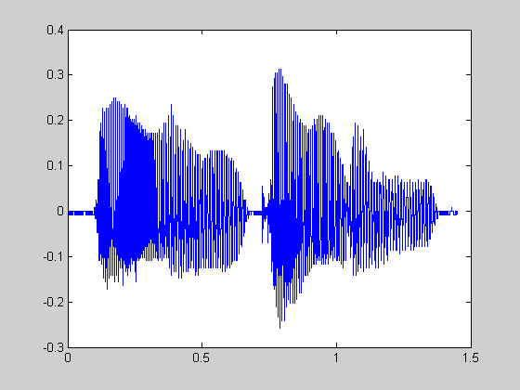
20-2 WAV檔案的讀取範例之一
  執行結果:歡迎光臨波形圖

Slide 5
20-2 WAV檔案的讀取範例之二
  若要知道 welcome.wav 的取樣點是由多少個位元來表示，可使用 [y, fs, nbits] = wavread(‘welcome.wav’)。若要知道音訊長度，則可使用 length(y)/fs。以下範例可以印出音訊檔 welcome.wav 的各種相關資訊：
  範例20-2： readWave02.m
fileName='welcome.wav';
[y, fs, nbits]=wavread(fileName);
fprintf('音訊檔案 "%s" 的資訊：\n', fileName);
fprintf('音訊長度 = %g 秒\n', length(y)/fs);
fprintf('取樣頻率 = %g 取樣點/秒\n', fs);
fprintf('解析度 = %g 位元/取樣點\n', nbits);

Slide 6
20-2 WAV檔案的讀取範例之二
  範例20-2執行結果:
    音訊檔案 "welcome.wav" 的資訊：
    音訊長度 = 1.45134 秒
    取樣頻率 = 11025 取樣點/秒
    解析度 = 8 位元/取樣點

Slide 7
20-2 WAV檔案的讀取範例之三
  wav 檔案的 8 位元是以 unsigned integer的方式來儲存，因此所能表示的數值是介於 0 和 255 之間，MATLAB 再將此值設定至變數 y 時，會自動將其數值調整至介於 –1 和 1 之間，因此若要將 MATLAB 讀出之數值轉回原先 8 位元所表示之數值，只要將變數 y 乘以 128，再加上 128，就可以得到原先的整數值，例如：
  範例20-3： readWave03.m
  difference = 0
fileName='welcome.wav';
[y, fs, nbits]=wavread(fileName);
y0=y*(2^nbits/2)+(2^nbits/2); % y0 是原先儲存在音訊檔案中的值
difference=sum(abs(y0-round(y0)))

Slide 8
20-2 WAV檔案的讀取範例之四
  wavread 也可以讀取雙聲道或立體聲（Stereo）的音訊檔案，此時傳回的變數為具有兩直行的陣列，每一直行代表一個聲道的音訊，例如：
  範例20-4： readWave04.m
fileName='flanger.wav';
[y, fs]=wavread(fileName); % 讀取音訊檔
sound(y, fs); % 播放音訊
left=y(:,1); % 左聲道音訊
right=y(:,2); % 右聲道音訊
subplot(2,1,1), plot((1:length(left))/fs, left);
subplot(2,1,2), plot((1:length(right))/fs, right);

Slide 9
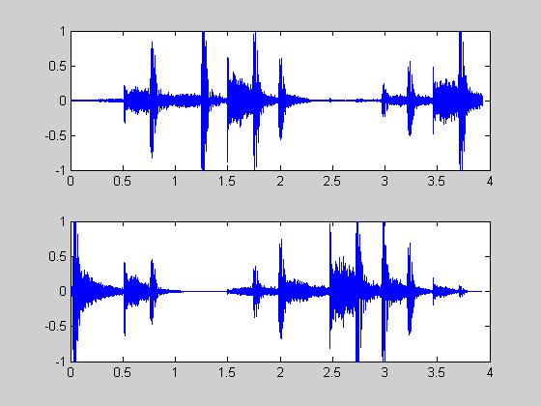
20-2 WAV檔案的讀取範例之四
  此範例會讀取雙聲道的音訊檔 flanger.wav，播放此雙聲道的音訊，並畫出兩個聲道的音訊波形如下：

Slide 10
20-2 WAV檔案的讀取範例之五
  如果音訊檔案很大，無法一次讀入記憶體，我們也可以使用 wavread 來讀出音訊檔的其中一部份，例如：
  範例20-5： readWave05.m
[y,fs]=wavread('welcome.wav', [4001 5000]); % 讀取第4001至5000點
figure; plot(y)

Slide 11
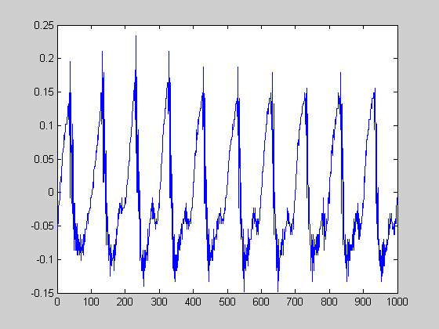
20-2 WAV檔案的讀取範例之五
  畫出之圖形如下：

Slide 12
20-2 WAV檔案的讀取範例之六
  若要取得 wav 檔案的更多資訊，可由 wavread 的第四個輸出變數得到，例如：
  範例20-6： readWave06.m
  ans =
  wFormatTag: 1
  nChannels: 2
  nSamplesPerSec: 22050
  nAvgBytesPerSec: 88200
  nBlockAlign: 4
  nBitsPerSample: 16
[y, fs, nbits, opts]=wavread('flanger.wav');
opts.fmt

Slide 13
20-3 聲音訊號的播放
一旦我們可以讀入 wav 檔案，就可以對聲音訊號進行各種處理，例如增大或減小音量、提高或降低音高、消除雜訊等。要確認處理後的聲音訊號是否符合所需，就要能夠把音訊直接透過 PC 喇叭播放出來，本節就是要介紹如何使用 MATLAB 來進行音訊的播放。

Slide 14
20-3 WAV檔案的播放範例之一
  在前一節中，我們已經知道如何讀 wav 檔案，一旦 MATLAB 讀入音訊資料，並將之設定成工作空間中的變數後，我們就可以使用 wavplay 指令來直接播放此變數。例如：
  範例20-7： wavPlay01.m
load handel.mat % 載入儲存於 handel.mat 的音訊
wavplay(y, Fs); % 播放此音訊

Slide 15
20-3 WAV檔案的播放範例之二
  我們在第一節提到過，聲音的音量是由聲波的震幅來決定，因此我們可藉由震幅的大小來改變音量，例如：
  範例20-8： playVolume01.m
[y, fs]=wavread('welcome.wav');
wavplay(1*y, fs, 'sync'); % 播放1倍震幅的音訊
wavplay(3*y, fs, 'sync'); % 播放3倍震幅的音訊
wavplay(5*y, fs, 'sync'); % 播放5倍震幅的音訊

Slide 16
20-3 WAV檔案的播放範例之三
  如果在播放時，改變取樣頻率，就會改變整個音訊的時間長度，進而影響到音高。在下例中，我們漸漸提高播放時的取樣頻率，聽到的聲音就會越來越快、越來越高，最後出現像唐老鴨的聲音：
  範例20-9： playFs01.m
[y, fs]=wavread('welcome.wav');
wavplay(y, 1.0*fs, 'sync'); % 播放 1.0 倍速度的音訊
wavplay(y, 1.2*fs, 'sync'); % 播放 1.2 倍速度的音訊
wavplay(y, 1.5*fs, 'sync'); % 播放 1.5 倍速度的音訊
wavplay(y, 2.0*fs, 'sync'); % 播放 2.0 倍速度的音訊

Slide 17
20-3 WAV檔案的播放範例之四
  反之，如果漸漸降低播放的頻率，聽到的聲音就會越來越慢、越來越低，最後出現像牛叫的聲音：
  範例20-10： playFs02.m
[y, fs]=wavread('welcome.wav');
wavplay(y, 1.0*fs, 'sync'); % 播放 1.0 倍速度的音訊
wavplay(y, 0.9*fs, 'sync'); % 播放 0.9 倍速度的音訊
wavplay(y, 0.8*fs, 'sync'); % 播放 0.8 倍速度的音訊
wavplay(y, 0.6*fs, 'sync'); % 播放 0.6 倍速度的音訊

Slide 18
20-3 WAV檔案的播放範例之五
  如果我們將聲波訊號上下顛倒，聽到的聲音基本上是一樣的，但是如果前後顛倒，聽到的聲音就如同錄音帶「倒放」的聲音，聽起來很像是某種外國語音，請試試下列範例：
  範例20-11： playReverse01.m
[y, fs]=wavread('welcome.wav');
wavplay(y, fs, 'sync'); % 播放正常的音訊波形
wavplay(-y, fs, 'sync'); % 播放上下顛倒的音訊波形
wavplay(flipud(y), fs, 'sync'); % 播放前後顛倒的音訊波形

Slide 19
20-3 WAV檔案的播放範例之六
  通常在使用 wavplay 播放音訊時，MATLAB 會停止進行其他動作，直到音訊播放完畢後，才會再進行其他指令的運算，此種運作方式稱為「同步式」（Synchronous）。若需要一邊播放、一邊進行其他運算，就必須使用「非同步式」（Asynchronous）的播放方式。
  提醒：wavplay指令只適用於32-bit Windows平台。若在64-bit Windows平台，請改用audioplayer指令。
  範例20-12： playSync01.m
[y, fs]=wavread('welcome.wav');
wavplay(y, 1.0*fs, 'sync'); % 同步播放 1.0 倍速度的音訊
wavplay(y, 0.8*fs, 'async'); % 非同步播放 0.8 倍速度的音訊
wavplay(y, 0.6*fs, 'async'); % 非同步播放 0.6 倍速度的音訊

Slide 20
20-3 WAV檔案的播放範例之七
  wavplay 只能用在微軟的視窗平台，而且若在 MATLAB 5.x， 你還必須要有訊號處理工具箱，才能使用這個指令。若要使用適用於一般平台的播放功能，就要改用 sound 指令。
  在此例中，我們會聽到類似男女兩部合唱，一快一慢，這是因為 sound 指令的預設播放方式就是「非同步」。
  提醒：wavplay指令只適用於32-bit Windows平台。若在64-bit Windows平台，請改用audioplayer指令。
  範例20-13： playSync02.m
load handel.mat
sound(y, Fs);
sound(y, 1.2*Fs);

Slide 21
20-3 WAV檔案的播放範例之八
  另一個類似的指令是 soundsc，此指令可針對音訊變數的數值先進行正規化（介於 –1 和 1 中間）後，再送到喇叭播放，以達到最好的播放效果。例如：
  範例20-14： soundsc01.m
[y, fs]=wavread('welcome.wav');
sound(y, fs);
fprintf('Press any key to continue...\n'); pause
soundsc(y, fs);

Slide 22
20-4 聲音訊號的錄製
我們在第一節已經說明了如何讀取 wav 檔案，並在第二節說明如何播放。MATLAB 也支援直接由麥克風讀取訊號，因此可以直接進行聲音的錄製，所使用的指令是 wavrecord，其基本格式為:
y=wavrecord(n, fs)

Slide 23
20-4 WAV檔案的錄製範例之一
  y=wavrecord(n, fs)代表由微軟視窗系統的音訊輸入裝置（即麥克風）讀入 n 點資料，取樣頻率是 fs，並將此音訊資料儲存於變數 y。舉例來說：
  範例20-15： wavRecord01.m
fs=11025; % 取樣頻率
duration=2; % 錄音時間
fprintf('按任意鍵後開始 %g 秒錄音：', duration); pause
fprintf('錄音中...');
y=wavrecord(duration*fs, fs); % duration*fs 是錄音資料點數
fprintf('錄音結束\n');
fprintf('按任意鍵後開始播放：'); pause
wavplay(y,fs);

Slide 24
20-4 WAV檔案的錄製範例之二
  在前一個範例中，wavrecord 預設的錄音聲道數為 1（即單聲道），音訊資料型態為 double，若要改變這兩種預設值，可在 wavrecord 加入其他引數，其完整的格式為y=wavrecord(n, fs, channel, dataType)其中channel（通常是 1 或 2）代表聲道數，dataType 則代表音訊變數 y 的資料型態可以是下列幾種：double、single、int16、uint8。不同的資料型態，影響音訊資料的精準度，所佔掉的儲存空間大小也不同。例如：
  範例20-16： wavRecord02.m
fs=11025; % 取樣頻率
duration=2; % 錄音時間
channel=1; % 單聲道
fprintf('按任意鍵後開始 %g 秒錄音：', duration); pause
fprintf('錄音中...');
y=wavrecord(duration*fs, fs, channel, 'uint8'); % duration*fs 是錄音資料點數
fprintf('錄音結束\n');
fprintf('按任意鍵後開始播放：'); pause
wavplay(y,fs);

Slide 25
20-5 聲音訊號的寫檔
我們也可以經由 MATLAB 將音訊資料直接儲存為 wav 檔案，以便日後直接在微軟視窗下播放，而不需每次都經由 MATLAB 播放。寫入 wav 檔案的指令是 wavwrite，其格式為:
wavwrite(y, fs, nbits, waveFile)

Slide 26
20-5 WAV檔案的寫檔範例
  wavwrite(y, fs, nbits, waveFile)其中 y 是音訊變數，fs 是取樣頻率，nbits 是資料解析度，waveFile 則是欲寫入資料的檔案名稱。例如，若要將我們的錄音存入 test.wav，可用下列程式碼：
  範例20-17： wavWrite01.m
fs=11025; % 取樣頻率
duration=2; % 錄音時間
waveFile='test.wav'; % 欲儲存的 wav 檔案
fprintf('按任意鍵後開始 %g 秒錄音：', duration); pause
fprintf('錄音中...');
y=wavrecord(duration*fs, fs);
fprintf('錄音結束\n');
fprintf('按任意鍵後開始儲存音訊至 %s 檔案...', waveFile); pause
nbits=8; % 每點的解析度為 8-bit
wavwrite(y, fs, nbits, waveFile);
fprintf('存檔結束\n');
fprintf('按任意鍵後開始播放 %s...\n', waveFile);
dos(['start ', waveFile]); % 開啟與 wav 檔案對應的應用程式

